Slide 1
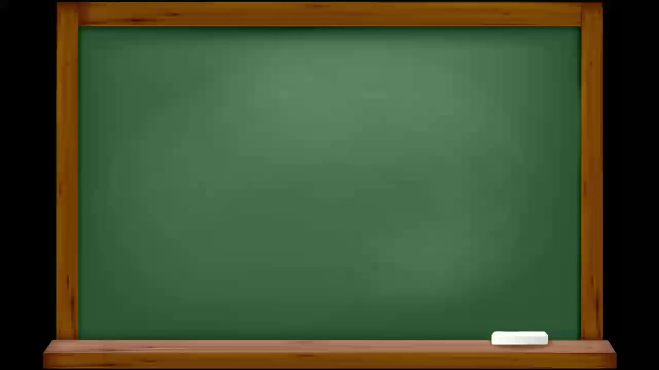
Двадцать первое сентября
Классная работа

Slide 2
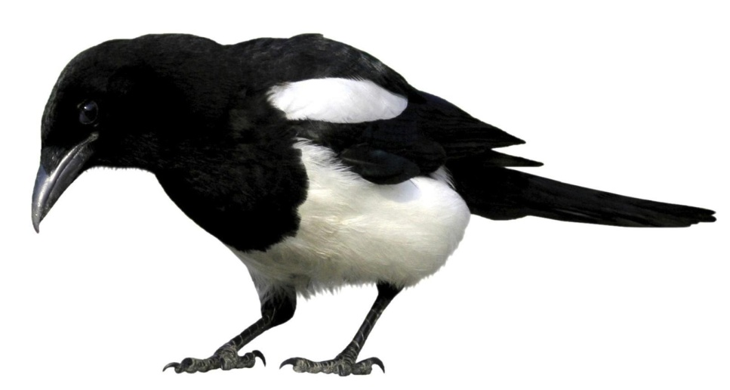
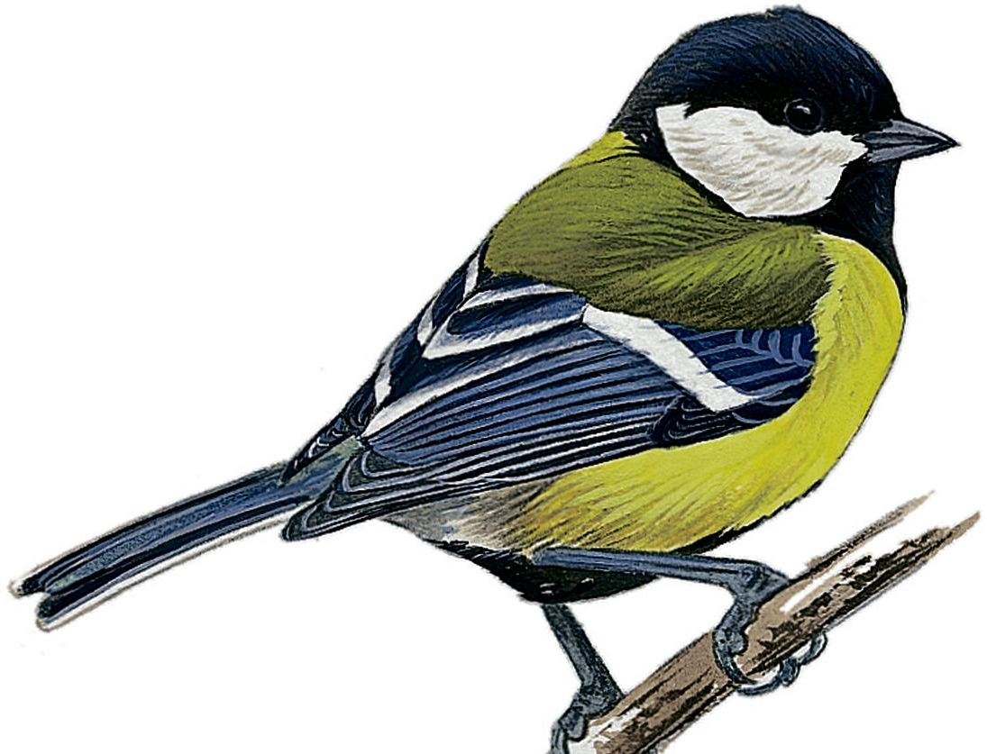
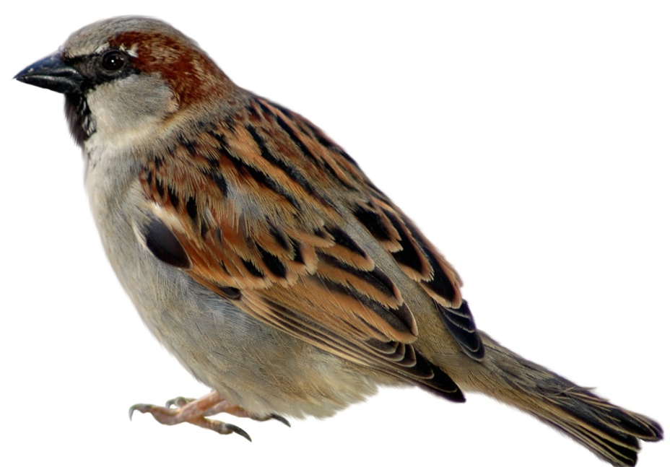
В..робей, в..рона, с..рока, синица

Slide 3
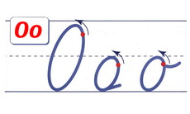
Спишите слова в два столбика и соедините название птиц и звуки , которые они издают.
воробей,
ворона,
сорока,
синица
стрекочет,
чирикает,
каркает,
свистит

Slide 4
Notes:
Сравните записи. В какой из них даны слова, в какой-текст, а в какой – не связные по смыслу предложения?
Прочитайте, о чём говорится в тексте. Какой темой можно объединить все предложения? Придумайте к тексту заголовок.
Спишите первое предложение.

Slide 5
Спишите первое предложение
Самопроверка
«!» — молодец, внимательно и аккуратно списал.
«+» — нужно еще постараться, есть ошибка или работа небрежная.
«—» — у тебя не получилось списать без ошибок.

Slide 6
Тема урока: Текст.
Цель: Узнать, что такое текст.
Его основные особенности.
Notes:
Как Вы думаете, о чём мы сегодня будем говорить на уроке?

Slide 12
Notes:
Физминутка

Slide 15
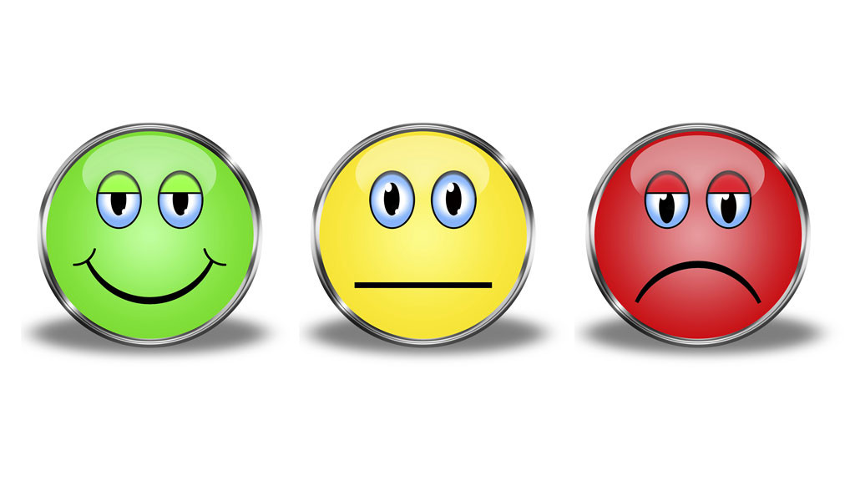

Slide 16
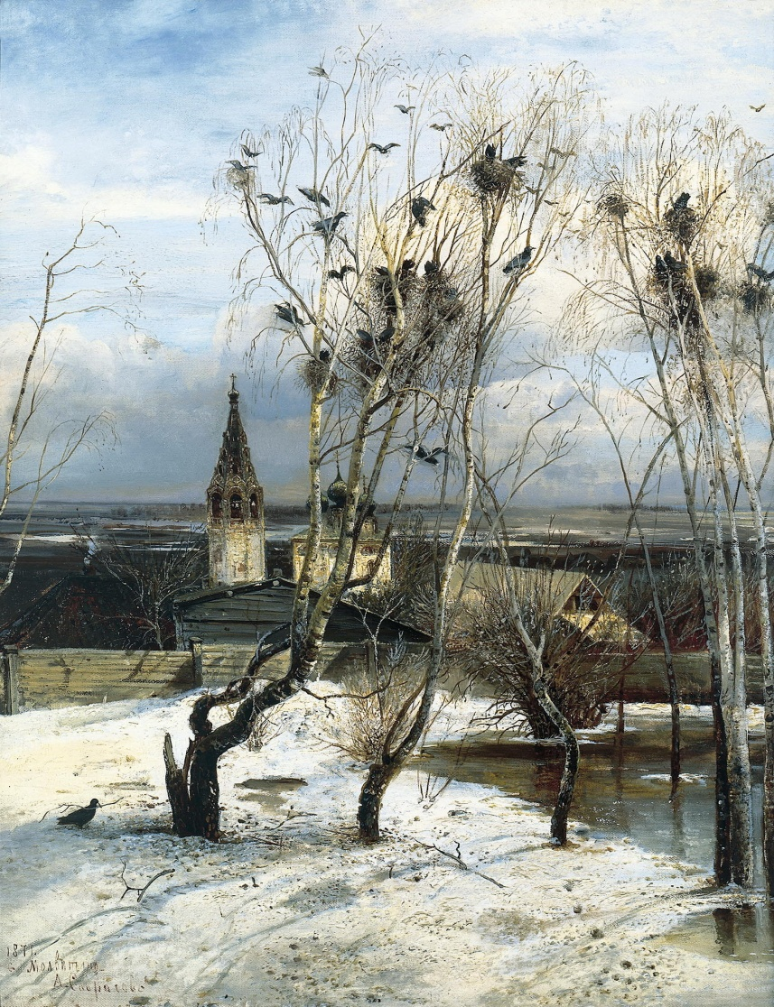
Домашнее задание
Внимательно рассмотрите картину Алексея Саврасова «Грачи прилетели». Составть текст из 4-5 предложений, дайте ему заголовок.

